Slide 1
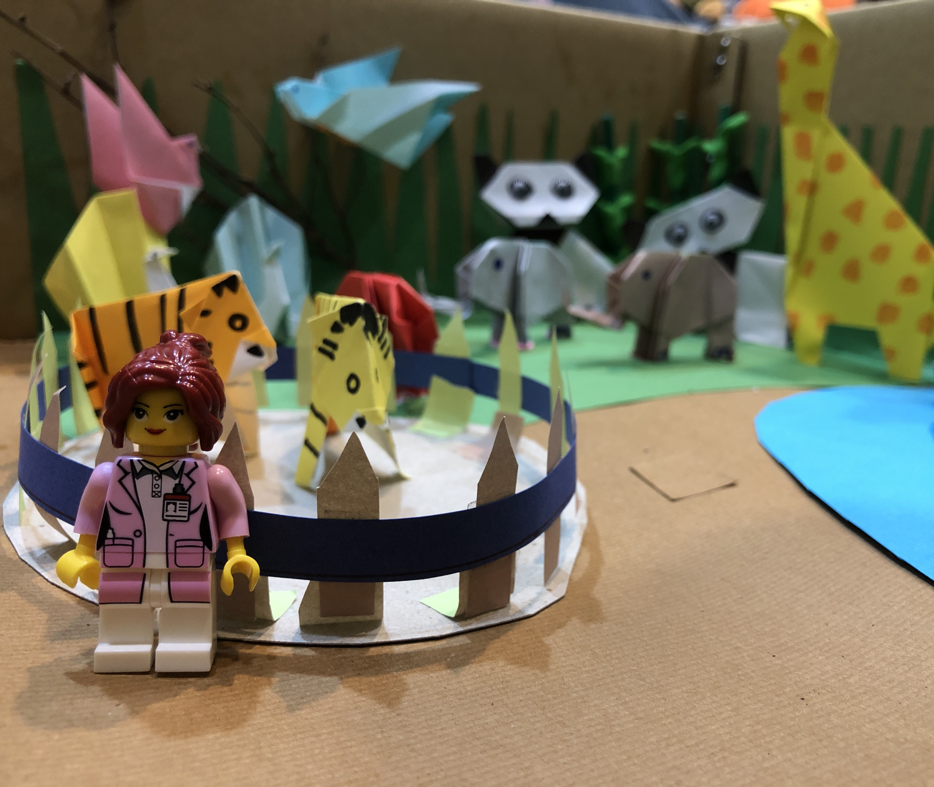
摺摺稱奇 動物大觀園
三年愛班 李佳柔
Notes:
評審，同學，大家好，我是三年愛班李佳柔
我的麥哲倫計畫是: 摺摺稱奇 動物大觀園

Slide 2
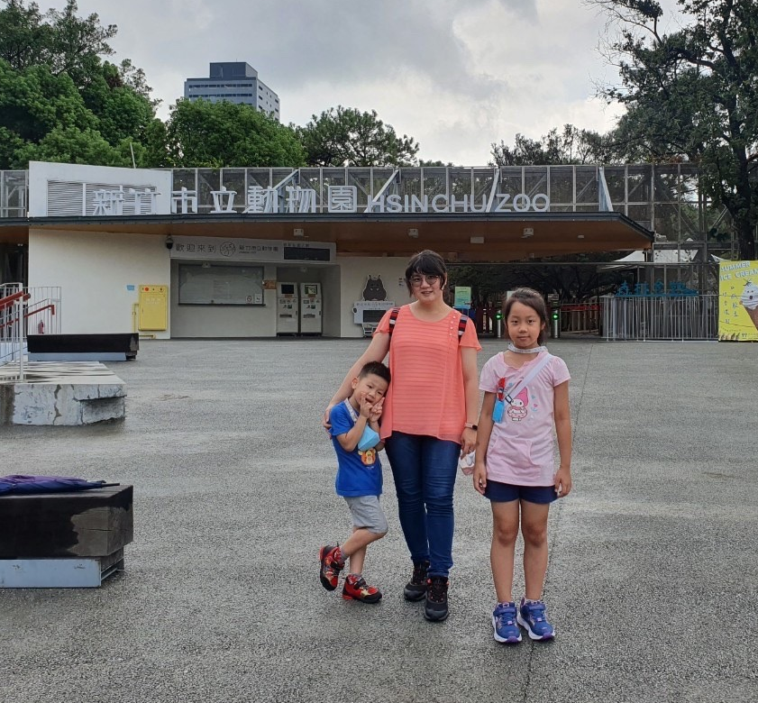
動機
上次去動物園看到很多動物好喜歡
想擁有屬於我自己的小小動物園
Notes:
上次爸媽帶我去新竹動物園參觀，看到很多可愛的小動物，想要把它紀錄下來
所以想利用暑假的時候，製作一個屬於我的動物園

Slide 3
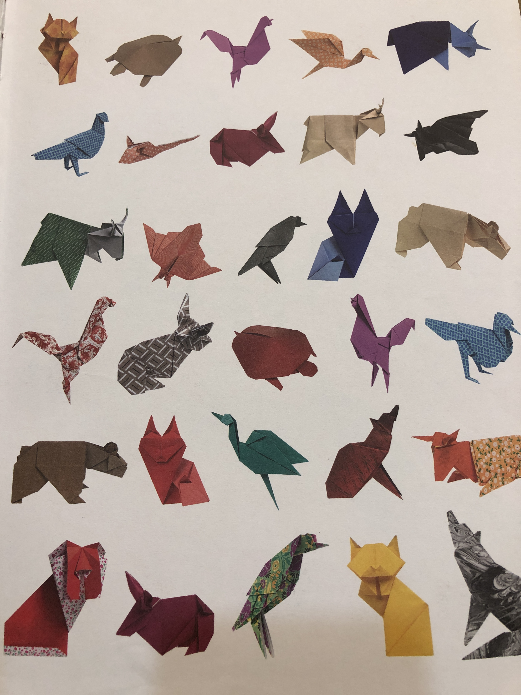
目標
利用摺紙的方式， 預計摺出10種動物的小型動物園
Notes:
我打算利用摺紙的方式，摺出10種動物

Slide 4
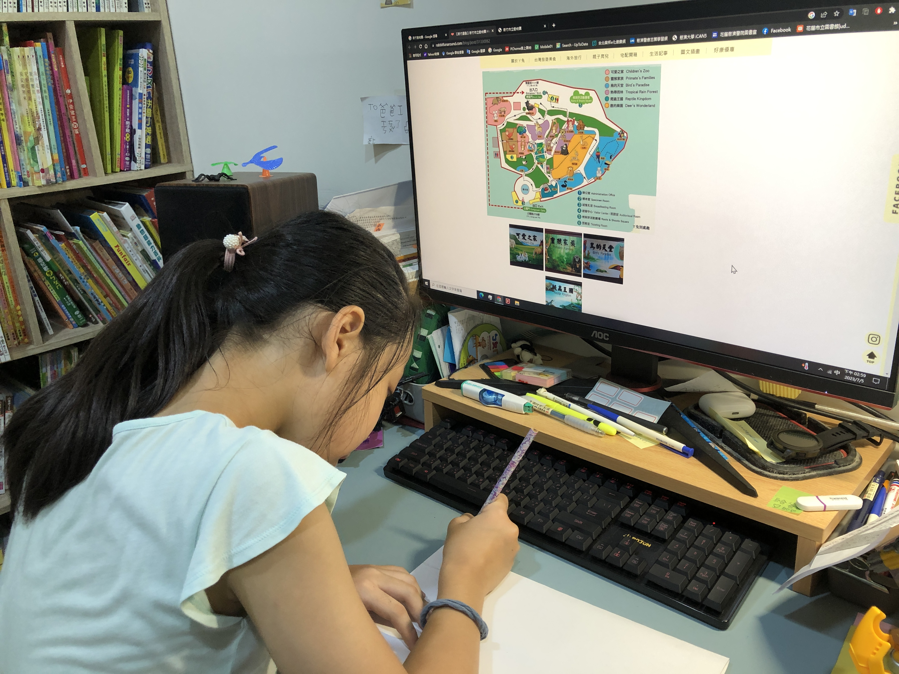
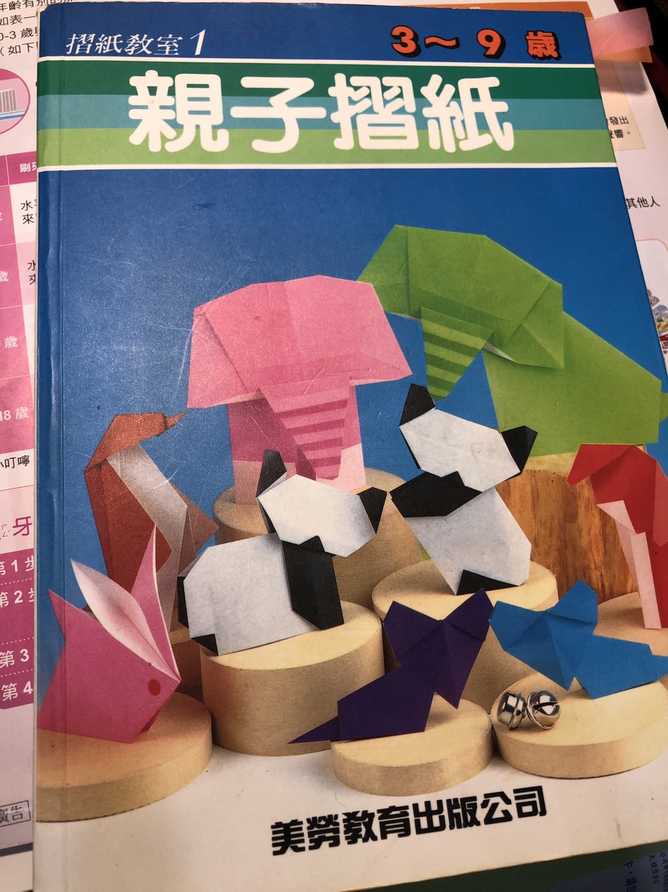
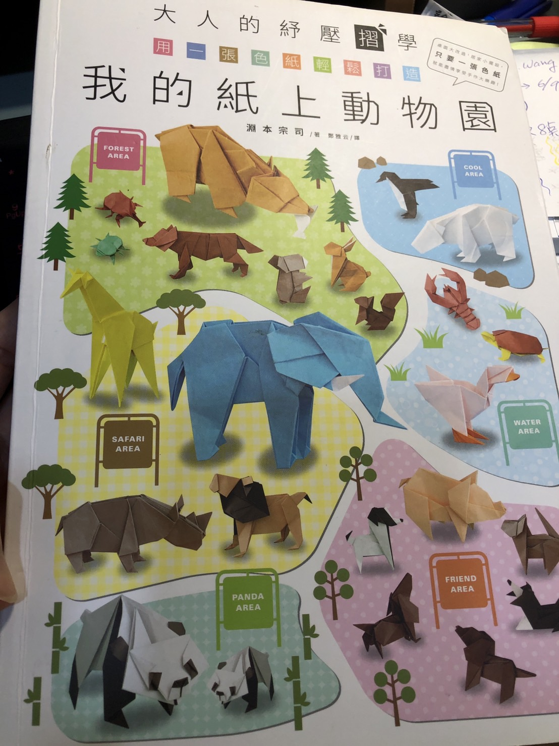
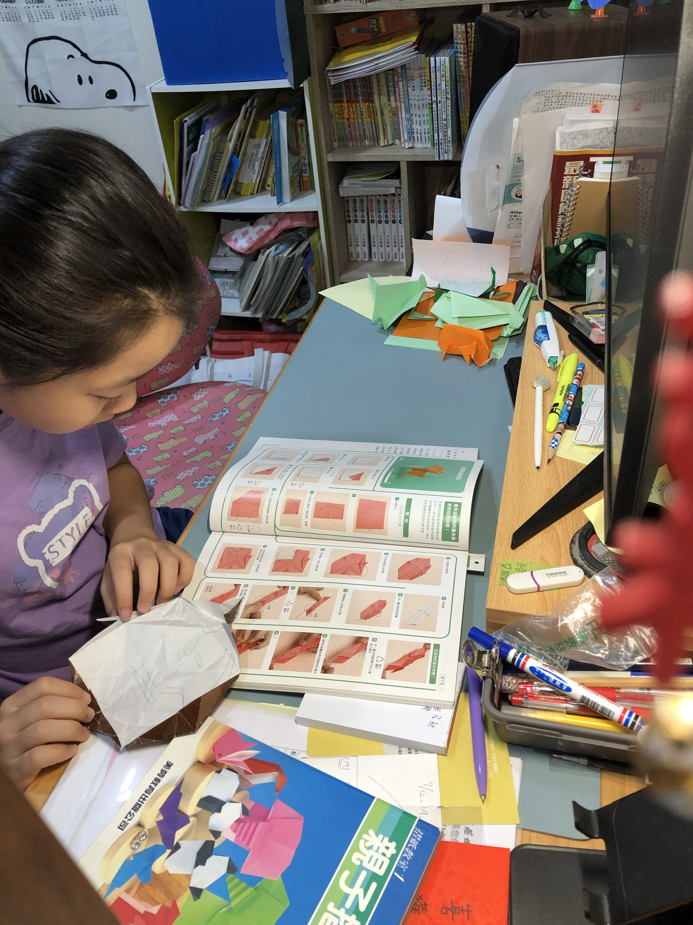
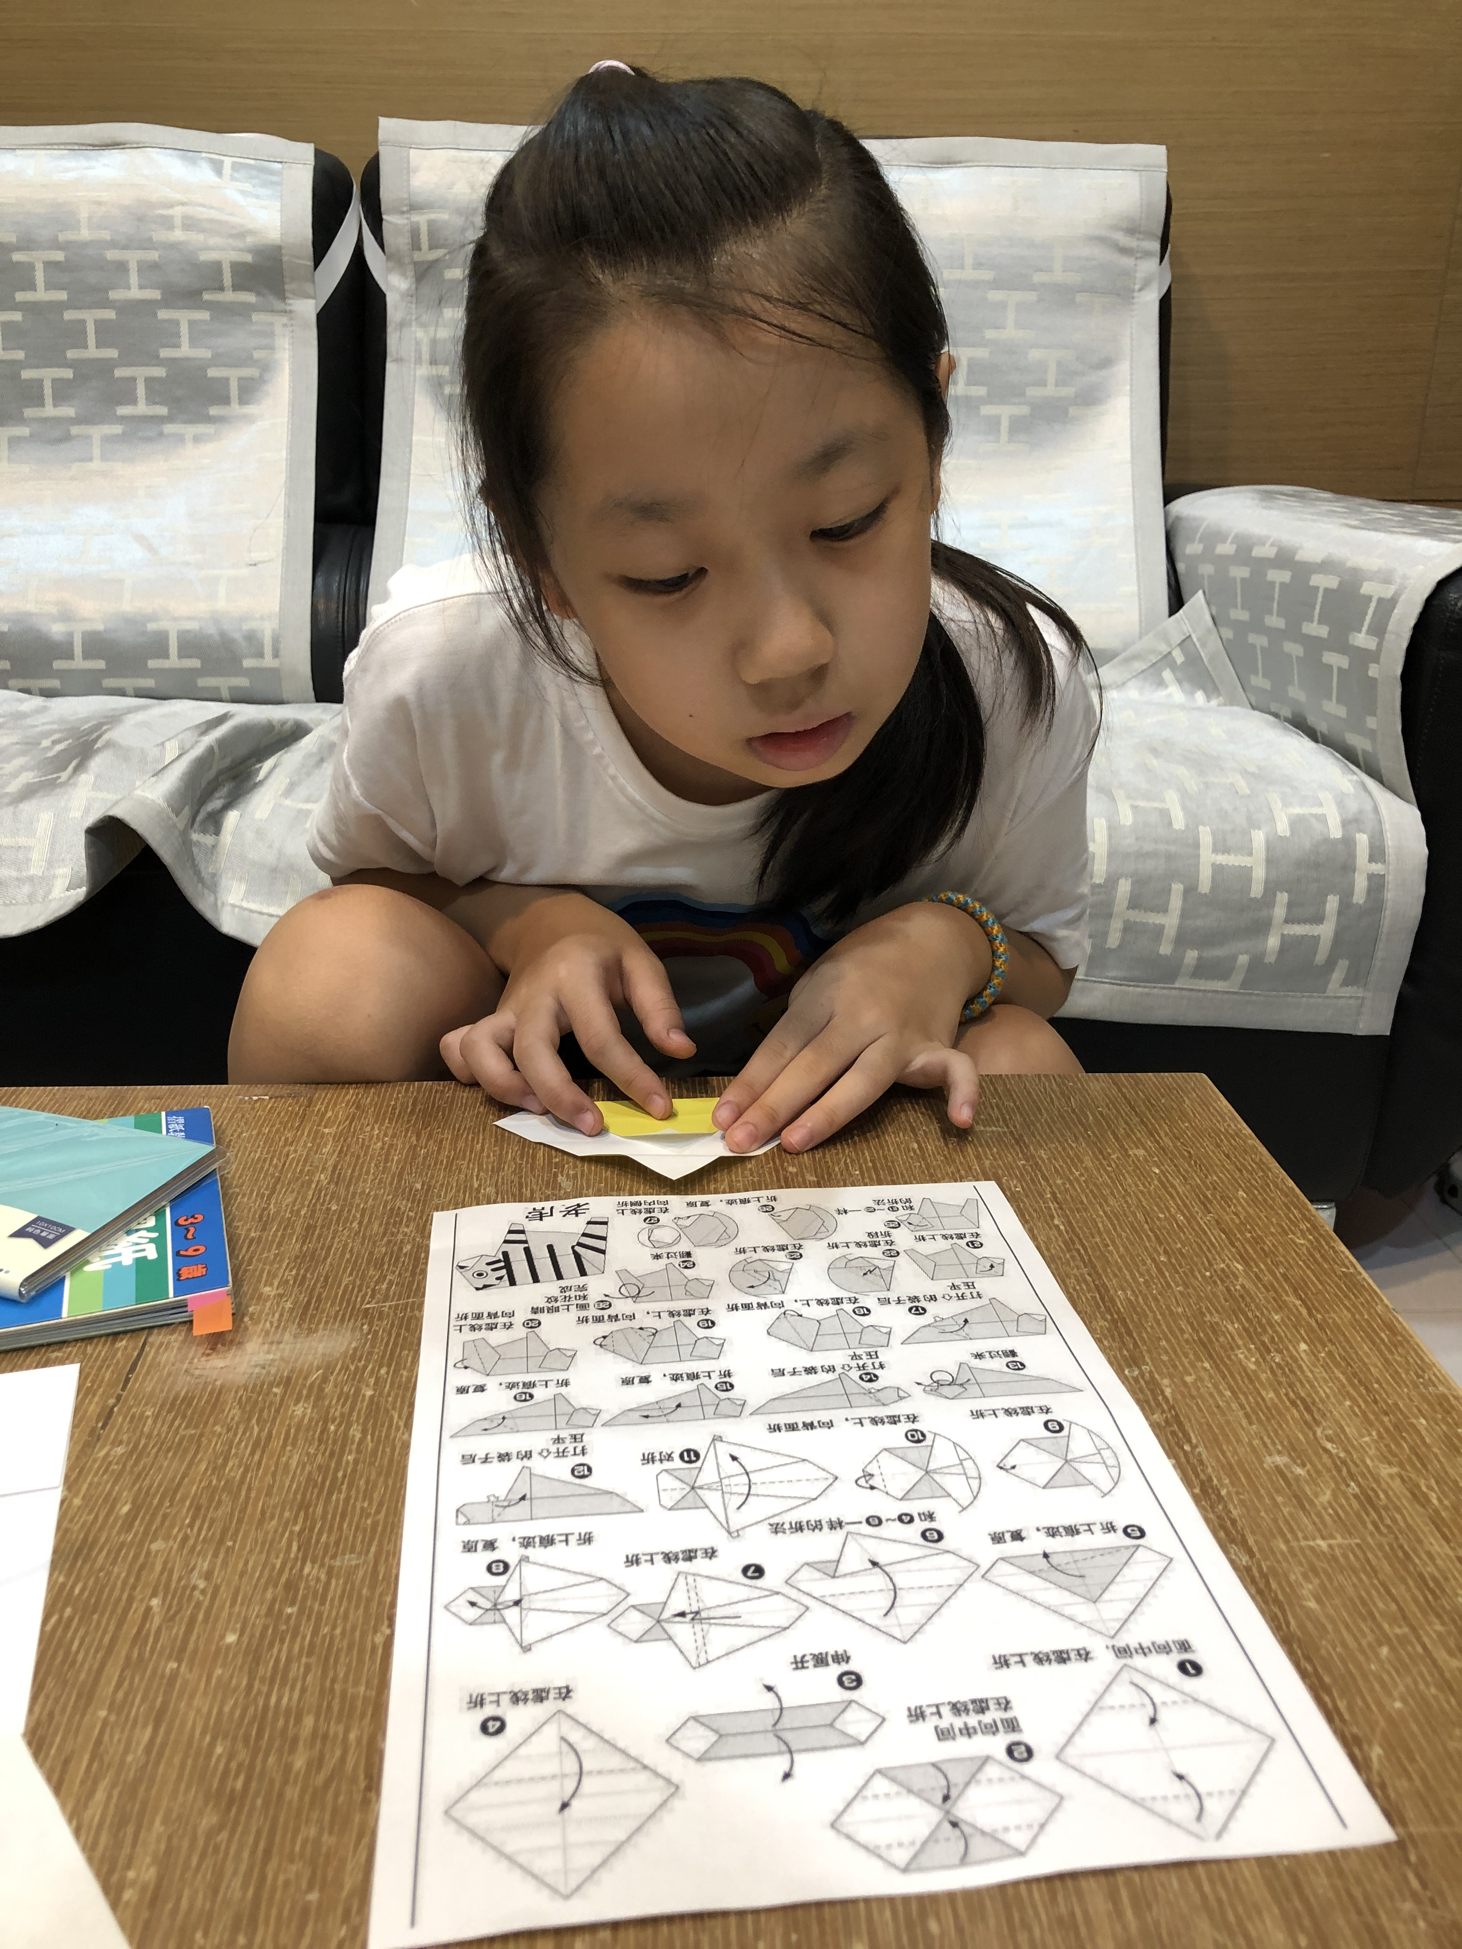
執行方式
利用摺紙書及圖書館借書挑選適合的動物
上網搜尋摺紙步驟或看影片邊學邊摺
參考新竹及木柵動物園，將動物分類配置
Notes:
首先參考木柵及新竹動物園，了解動物園的動物種類。再利用手邊的摺紙書以及去圖書館借書來挑選動物，不夠的部分再上網搜尋

Slide 5
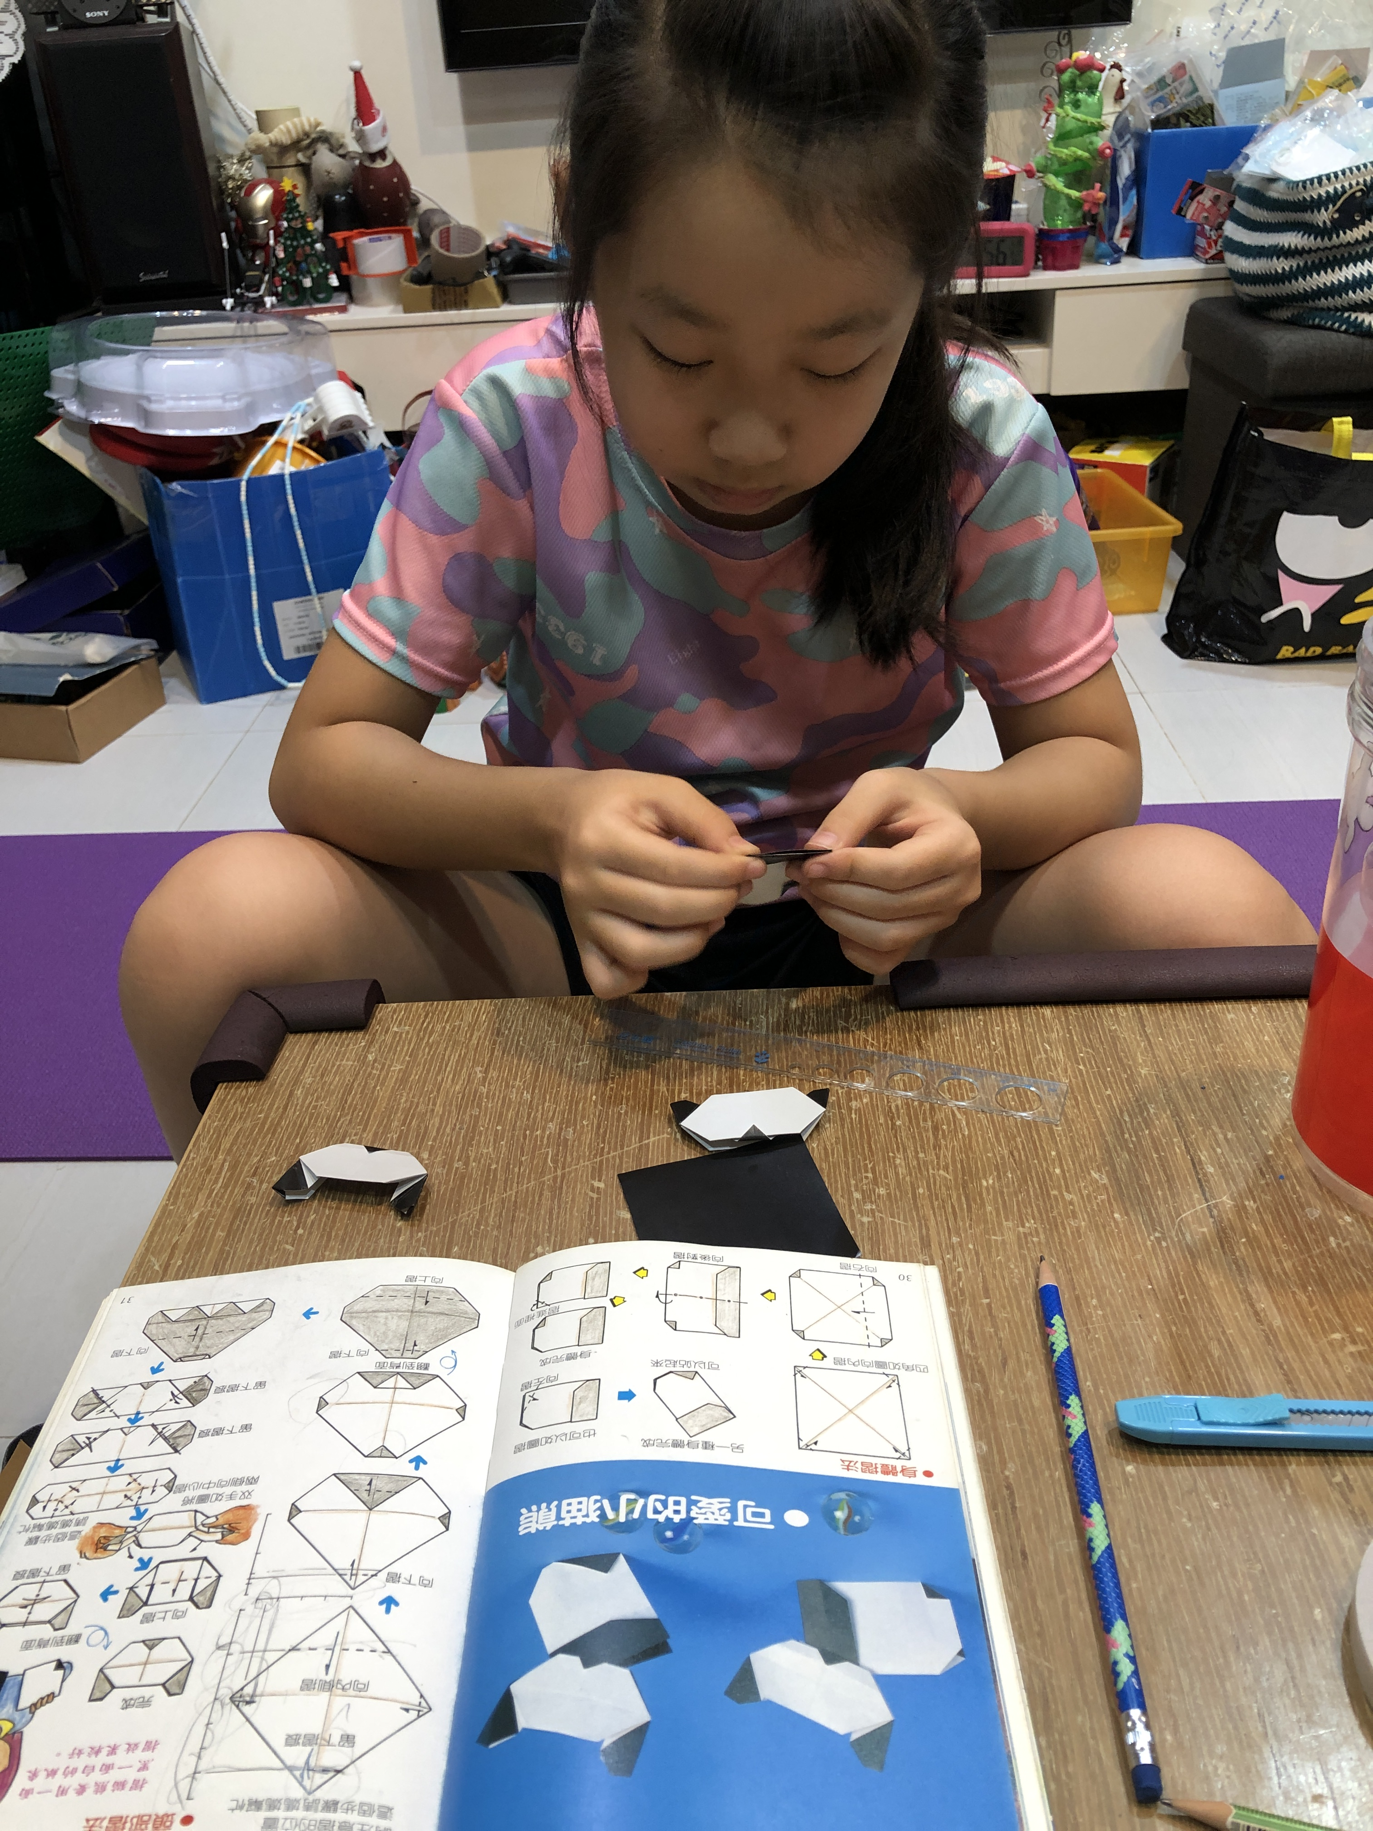
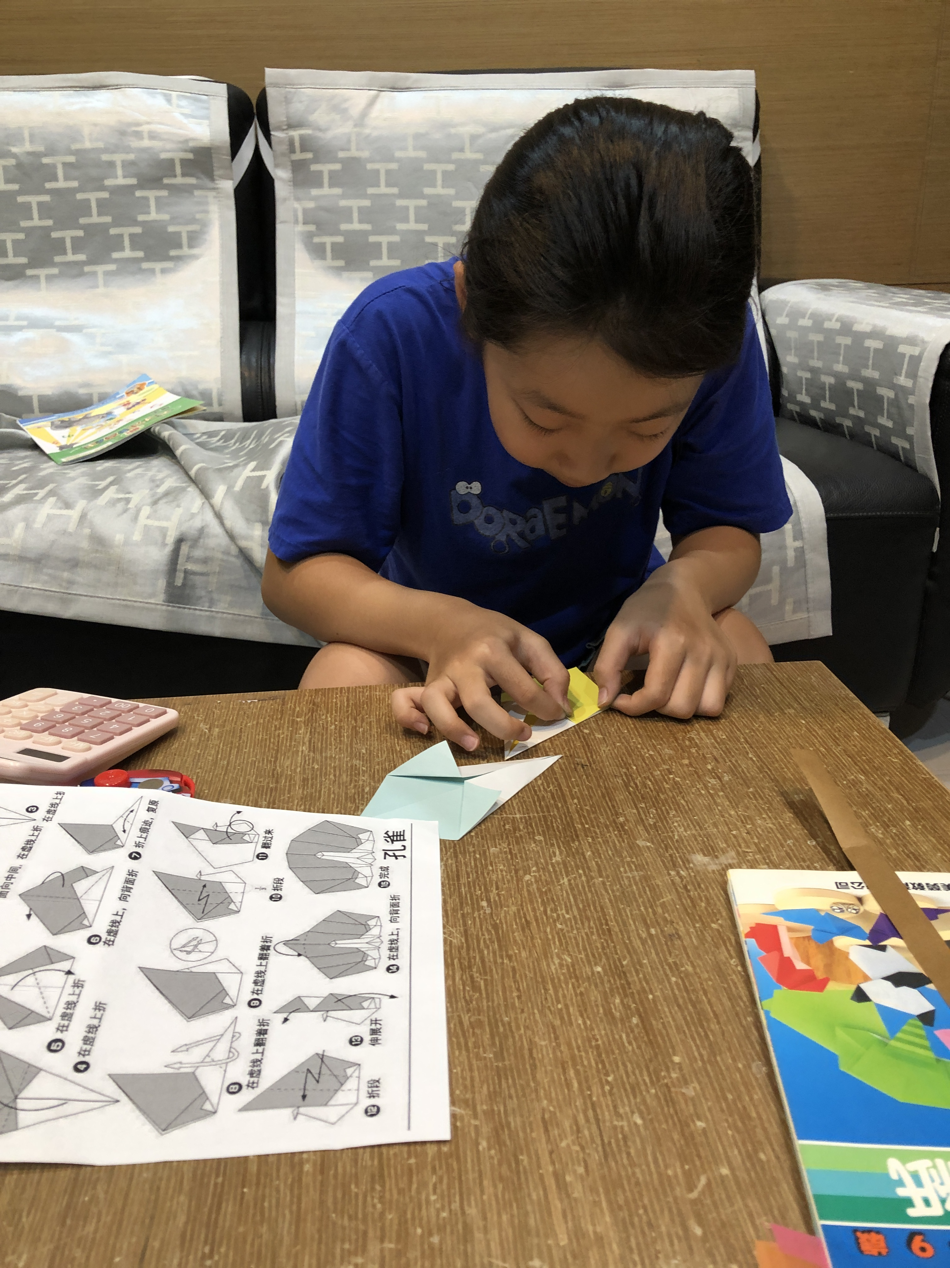
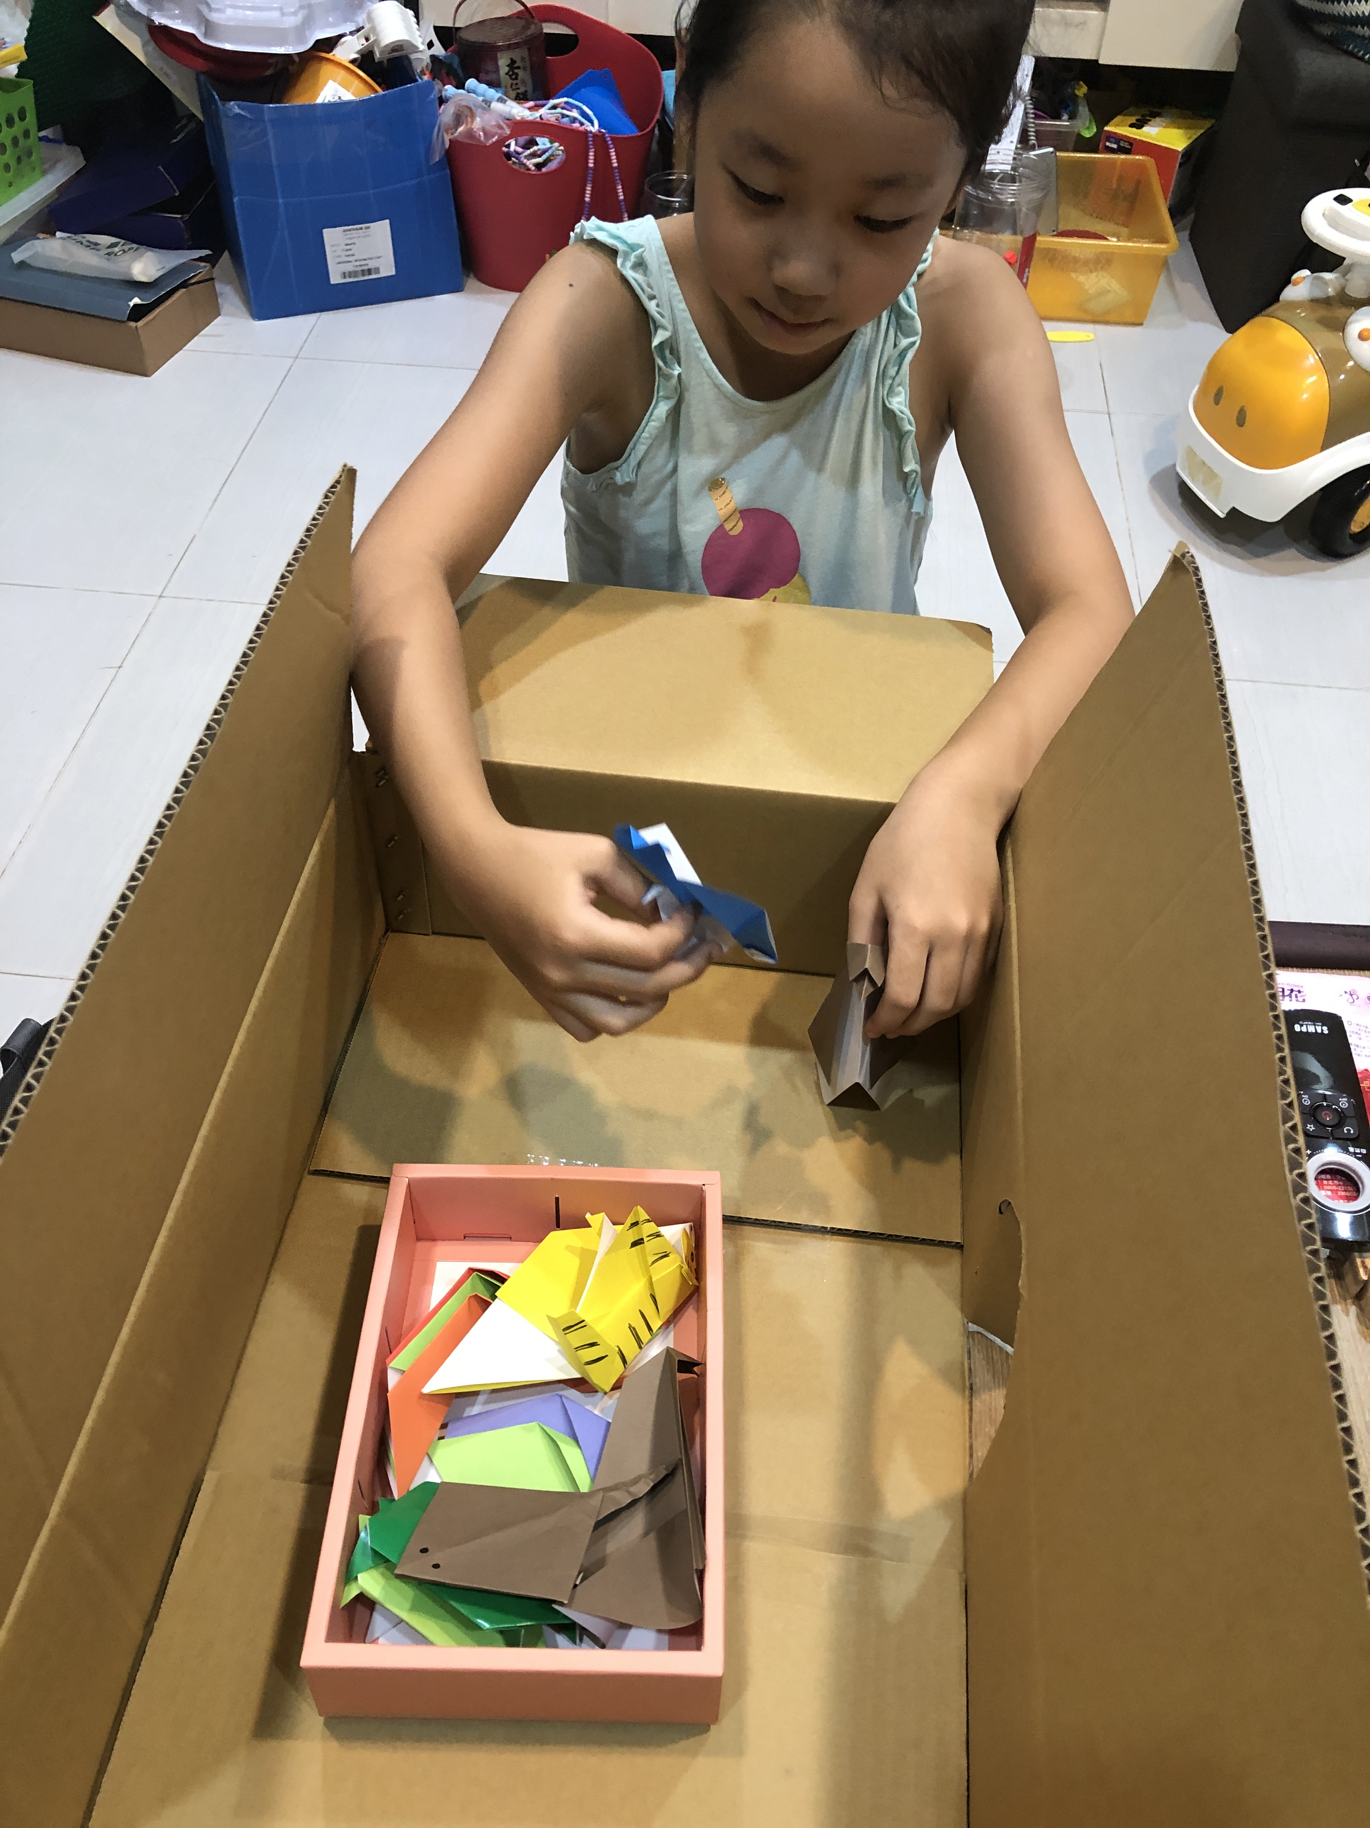
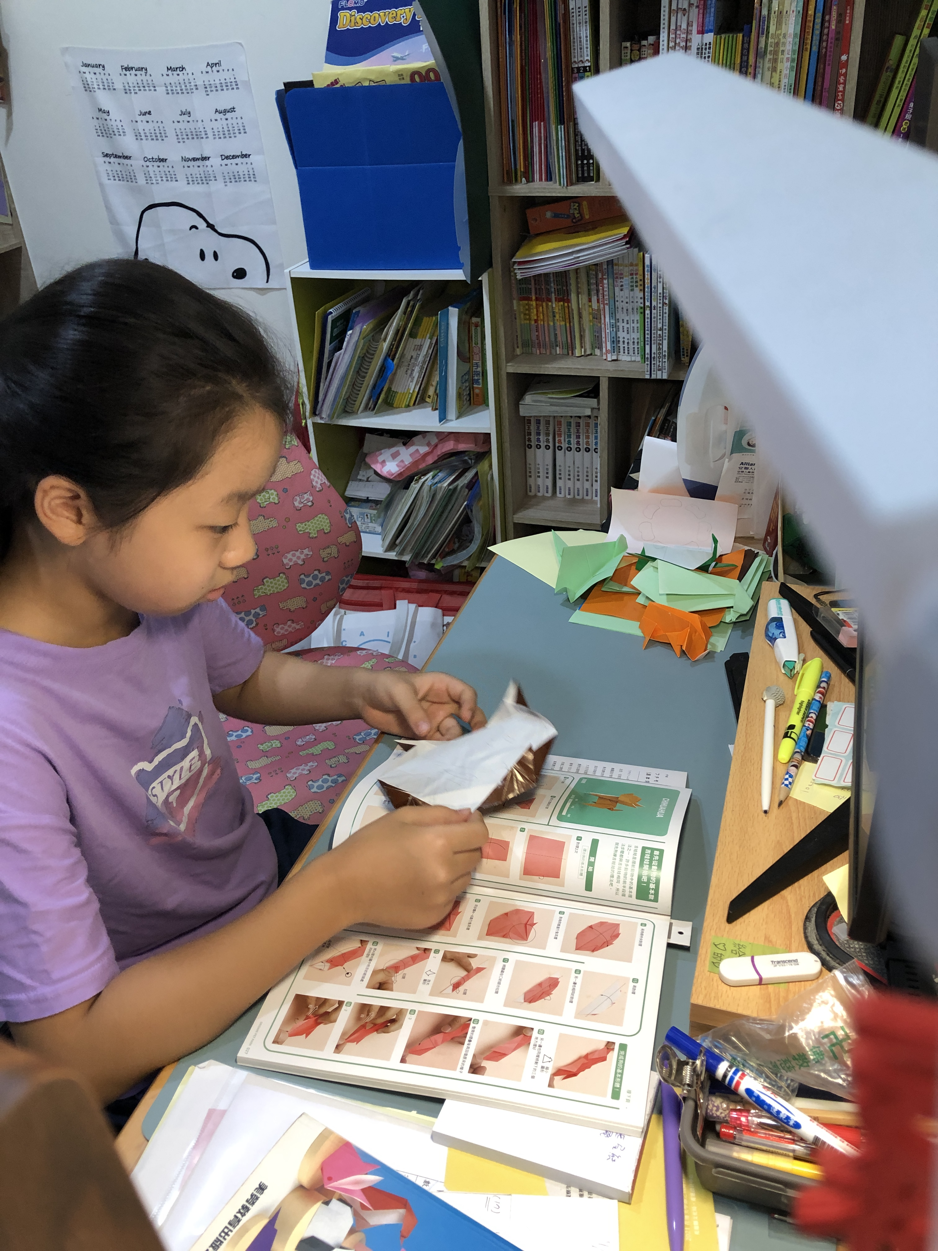
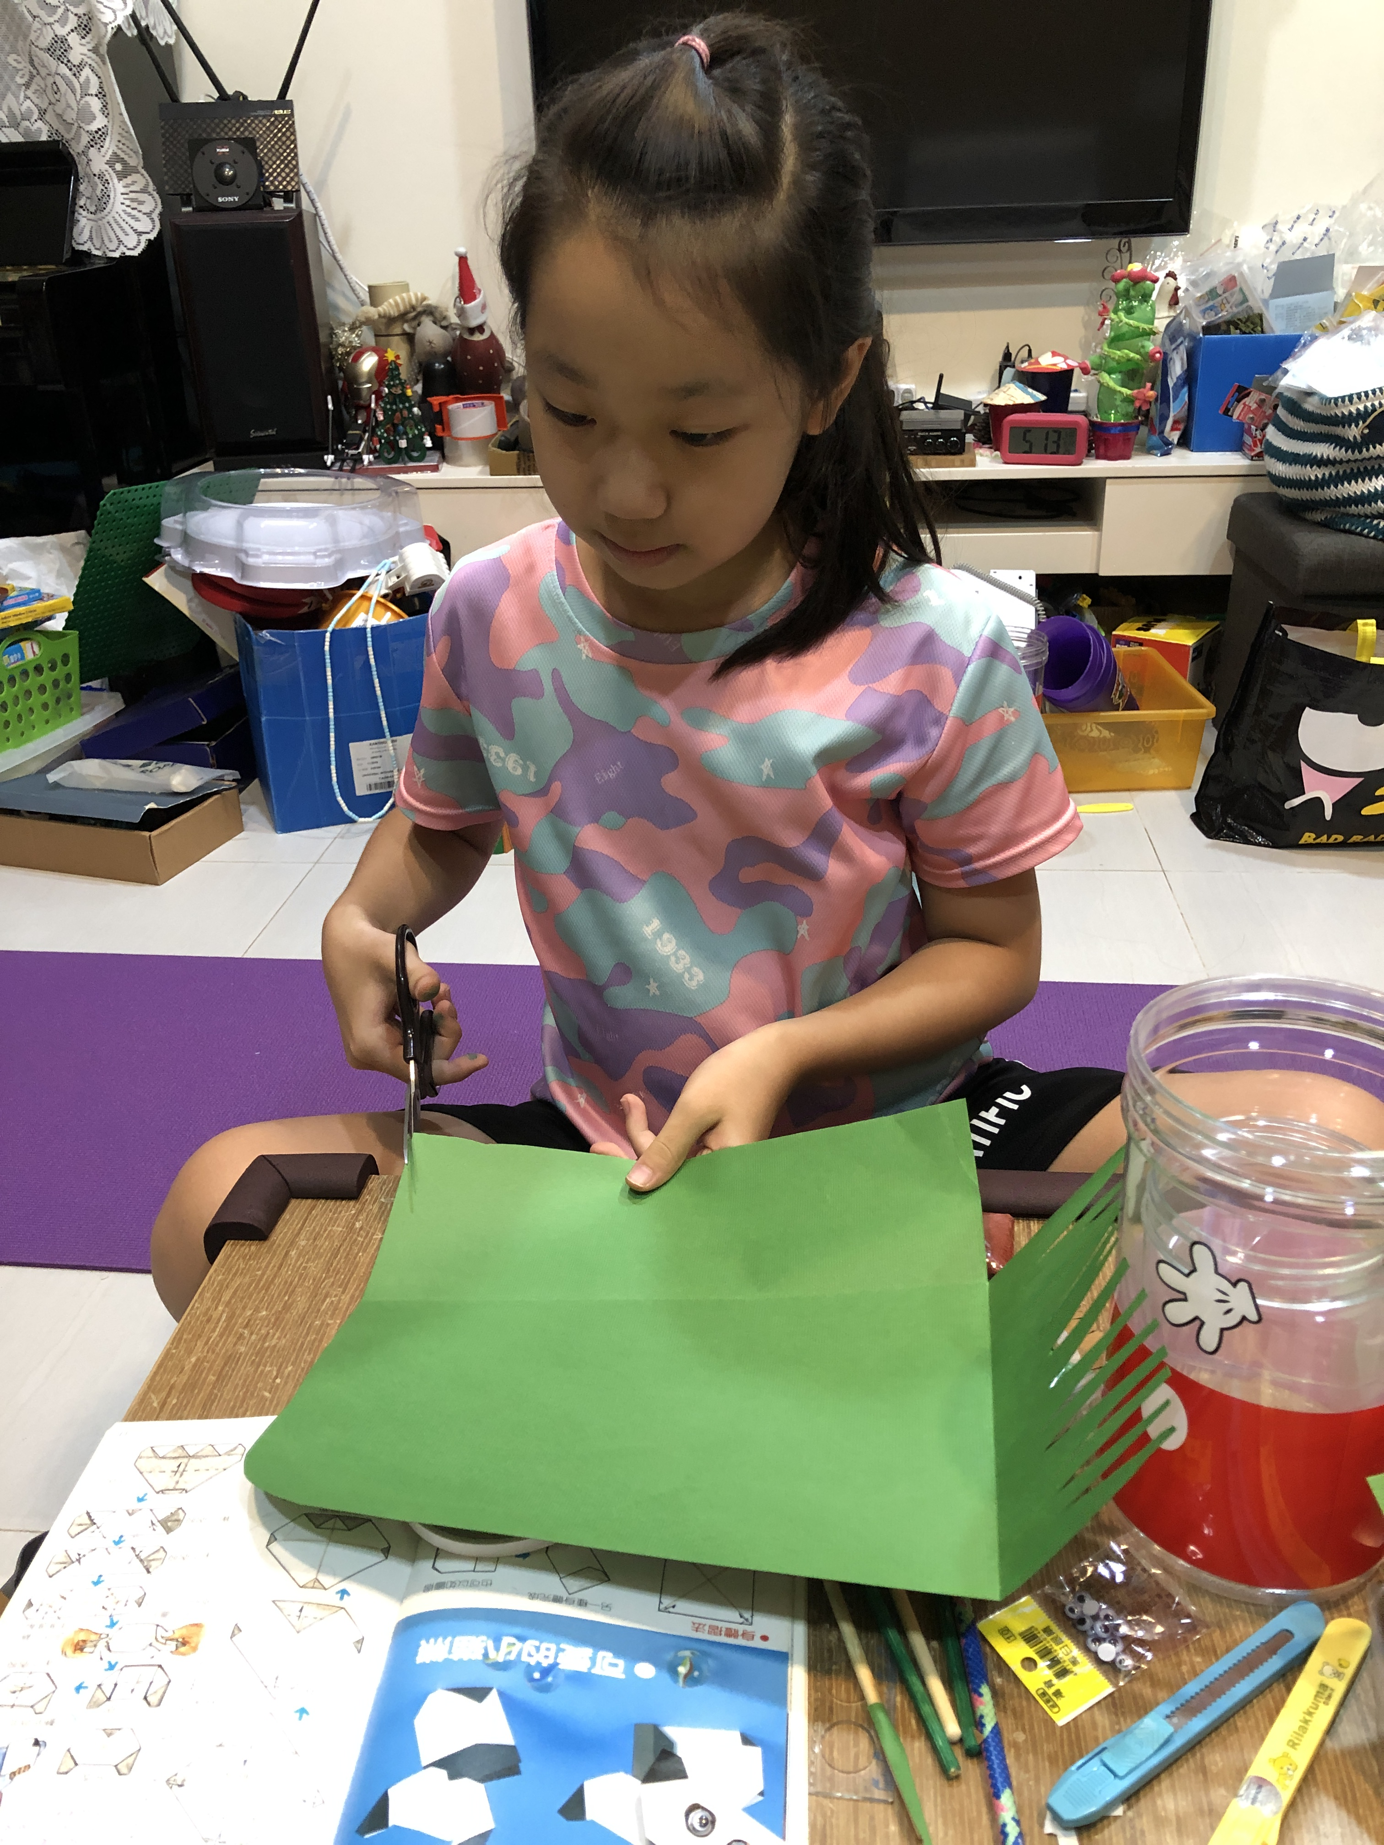
執行方式
Notes:
練習完摺法後，挑選適合的紙張大小及顏色，開始製作動物
蒐集完10種動物後，利用空紙箱開始組裝及布置我的動物園

Slide 6
問題
步驟太多太複雜:
大象的鼻子
Notes:
像大象的鼻子因為摺的步驟較多，紙摺到後來會變得比較厚，要摺成細長比較困難，後來利用直尺壓住一邊再對折

Slide 7
問題
比例太難抓:
天鵝的脖子
Notes:
天鵝的脖子一開始摺太常會倒下來，摺太短又有點像鴨子，所以多摺了幾次，挑選適合的長度

Slide 8
問題
動物站不起來:
企鵝、魟魚
Notes:
像企鵝的立足點太小，所以無法站立，因此我用輕黏土把它立起來
魟魚的部分，因為沒有腳，所以我用鋁線把它架起來

Slide 9
成果
Notes:
這是我的動物園俯瞰圖，我把它分為四個區域
有極地海洋區，猛獸區，草原森林區及游禽區

Slide 10
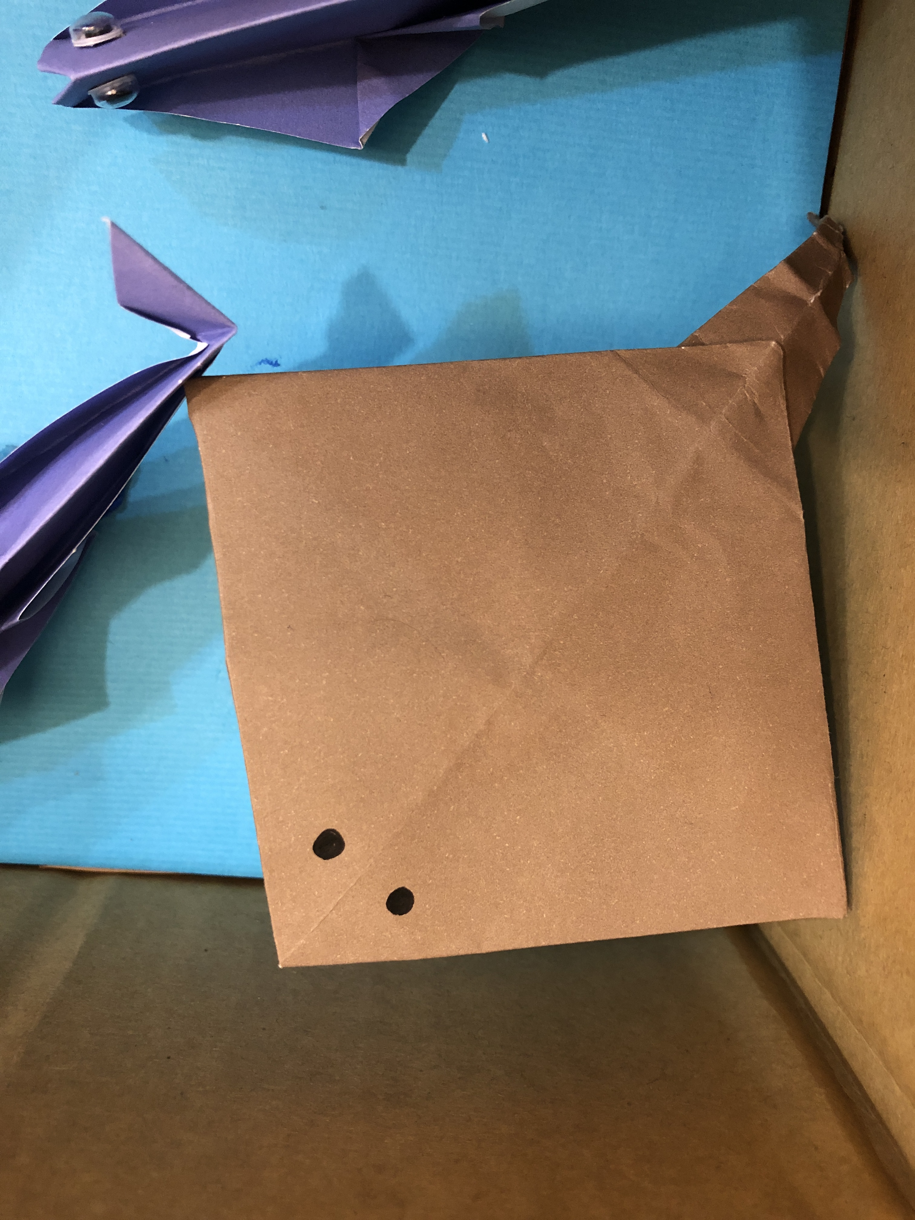
成果
魟魚
阿德利企鵝
Notes:
再來簡單介紹各個動物
魟魚，利用一張紙摺出尾巴，最後點上眼睛
阿德利企鵝；利用兩面不同色的紙，呈現出企鵝的毛色

Slide 11
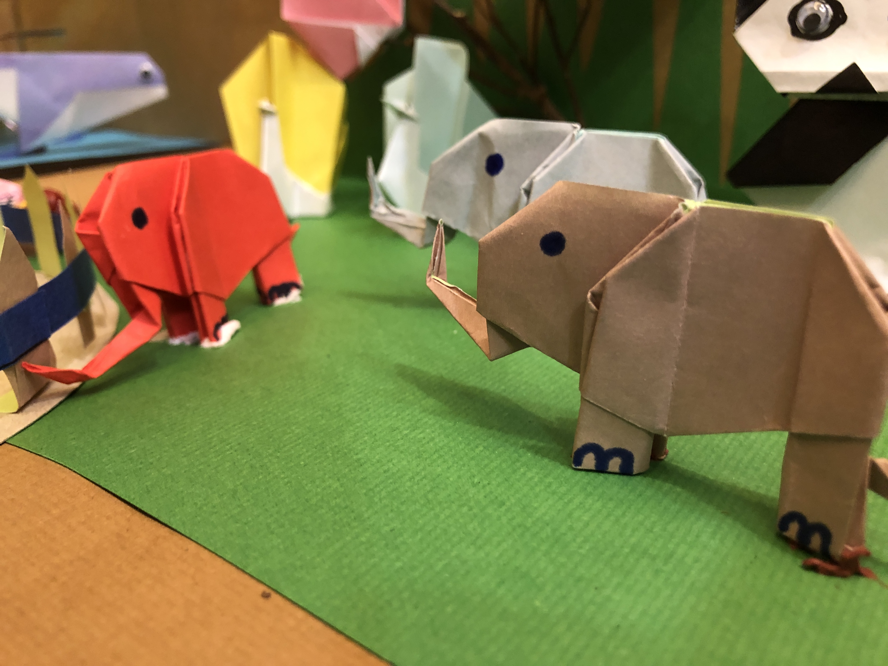
成果
小鬚鯨
大象
Notes:
再來是小鬚鯨:也是利用兩面不同色的色紙，呈現鯨魚白白的肚子
這個是步驟較複雜的大象，最後畫上眼睛和腳趾頭

Slide 12
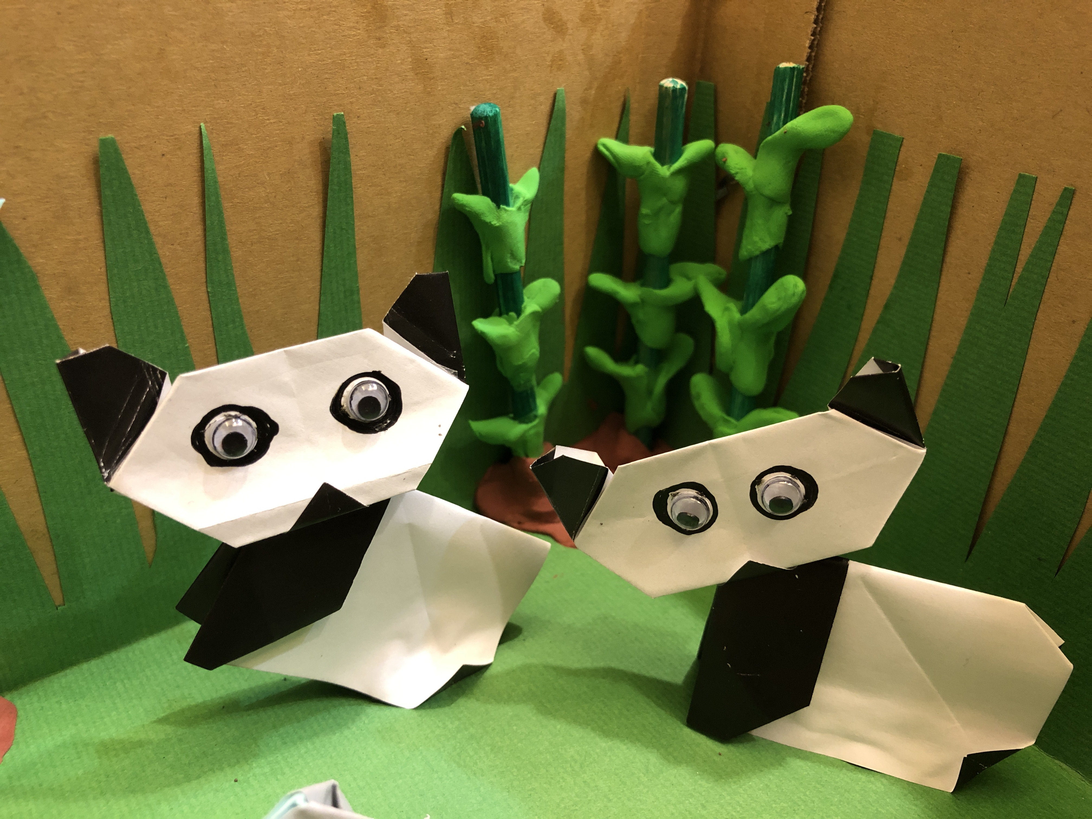
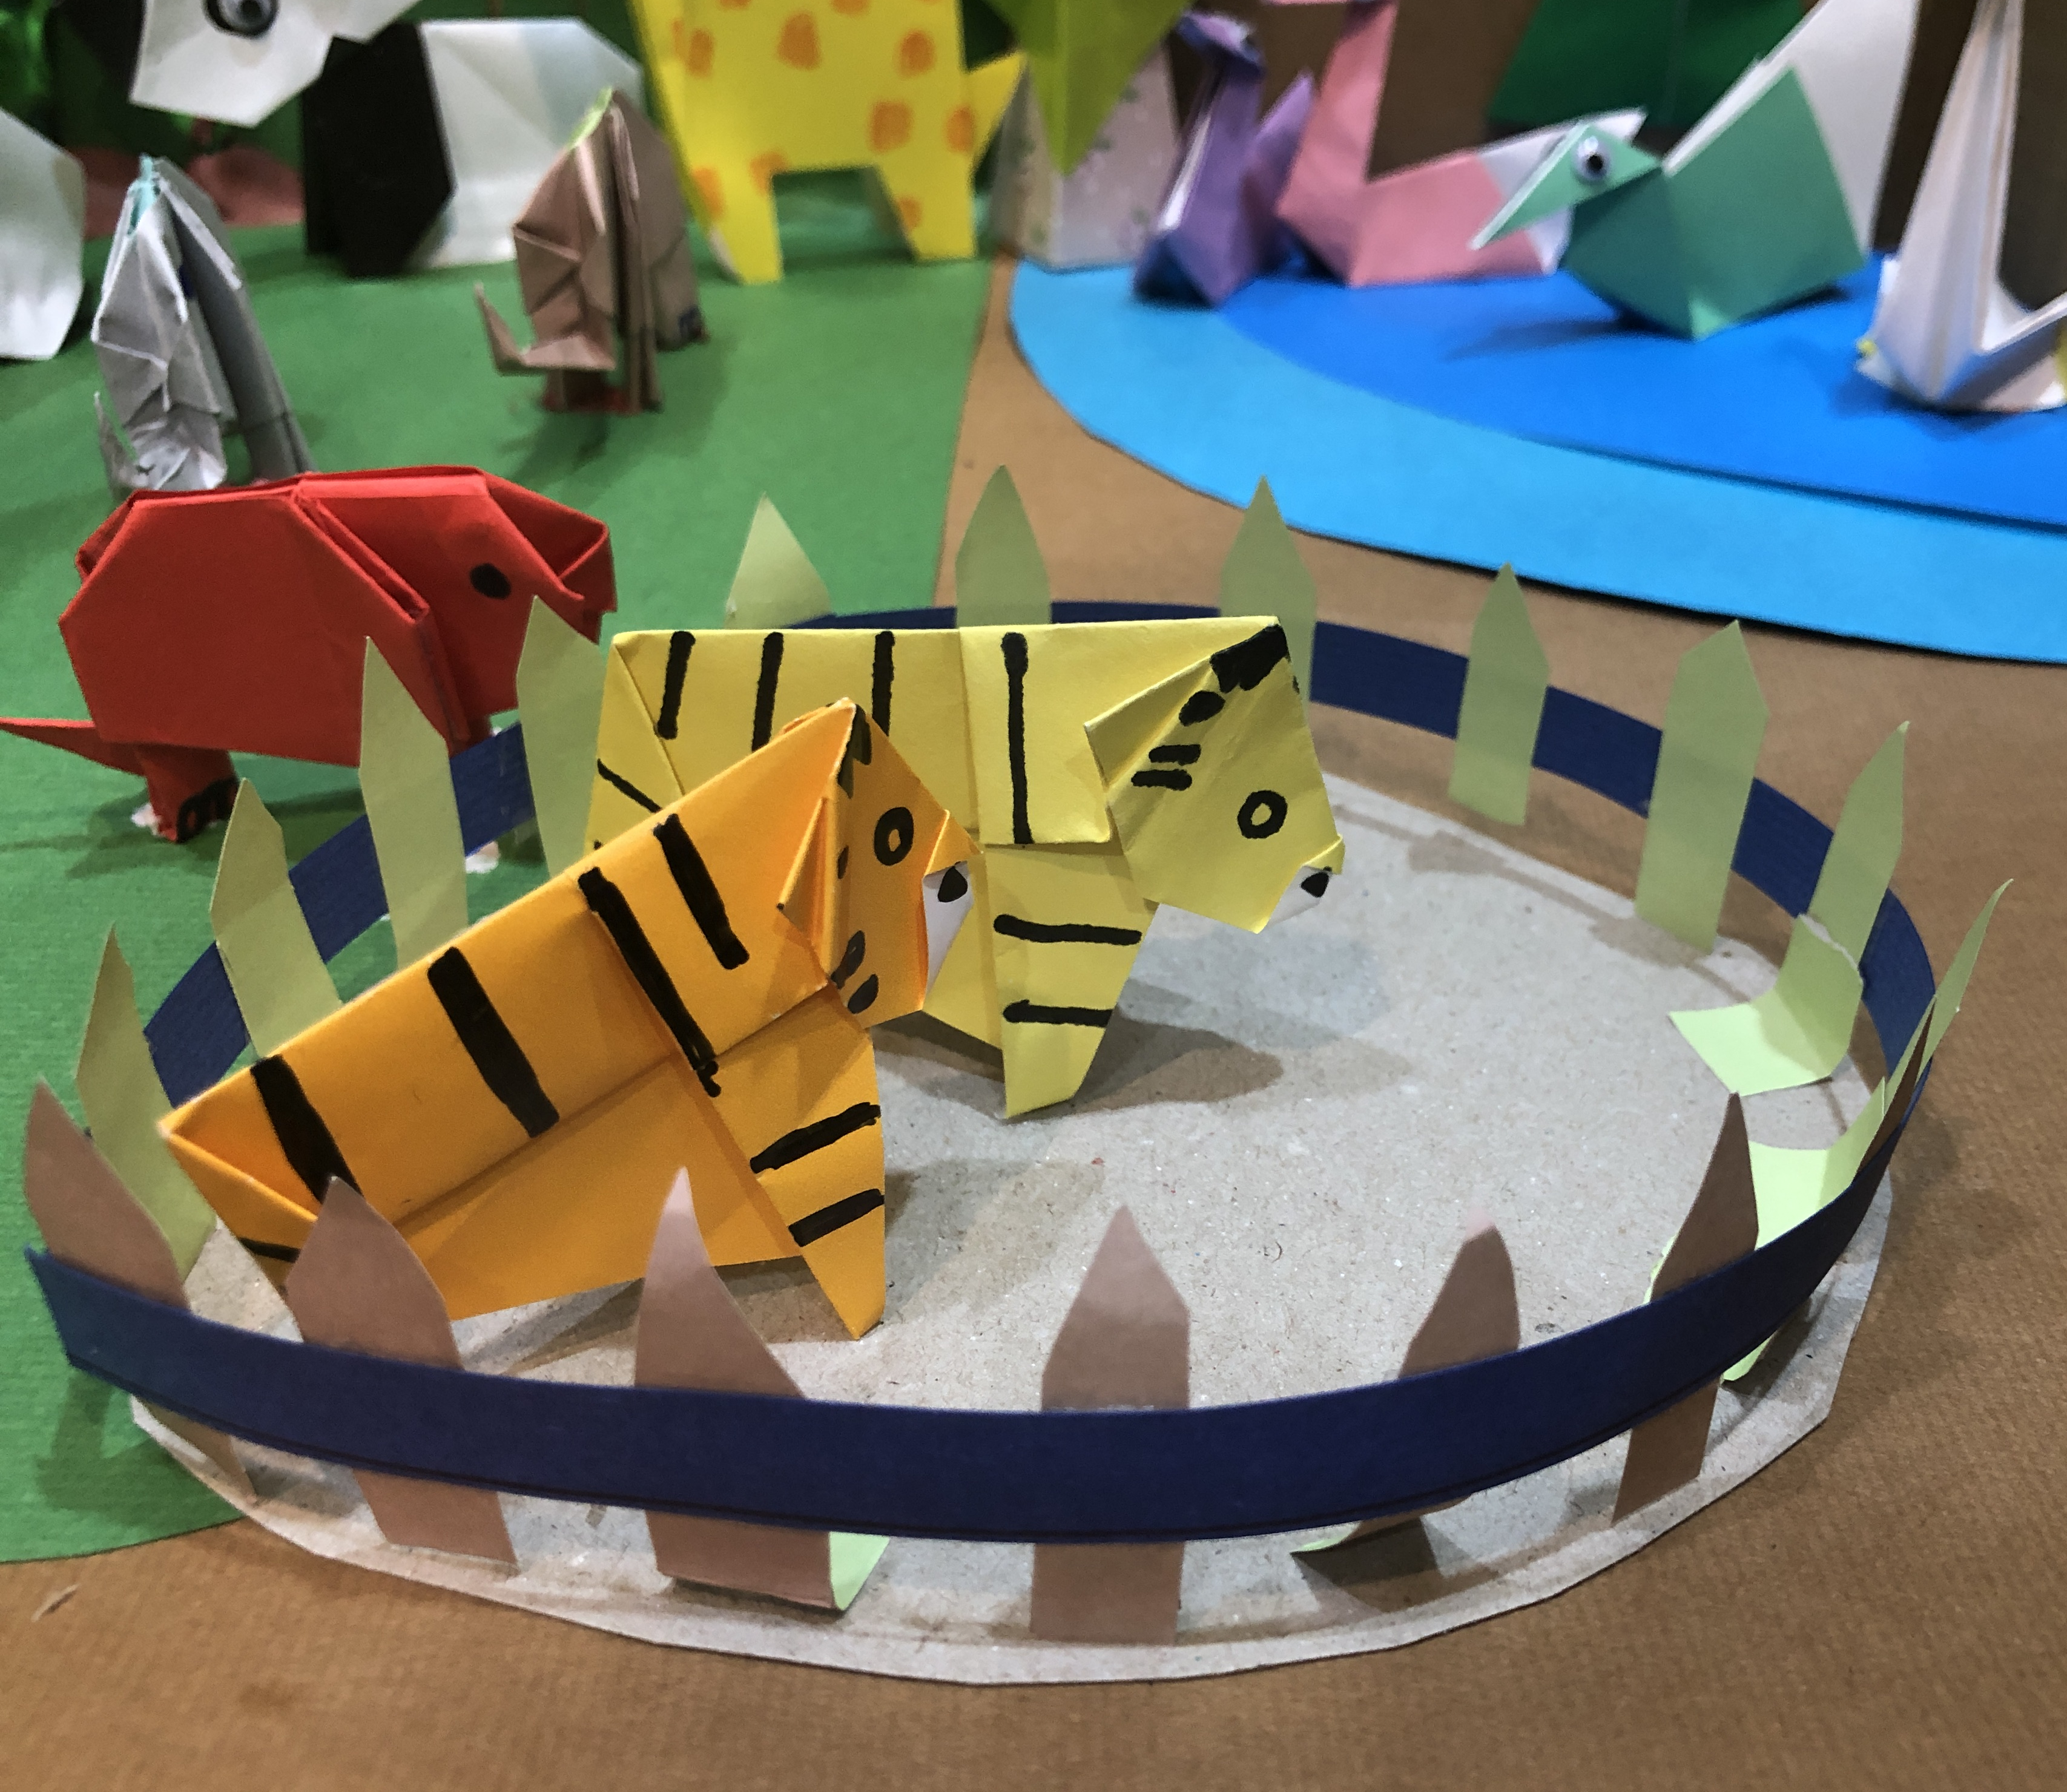
成果
長頸鹿
貓熊
老虎
Notes:
這是長頸鹿，利用黃色的色紙，最後畫上斑點，腳的部分是用剪刀剪下來的
貓熊的部分，頭跟身體是分開摺，最後再組裝起來
老虎的嘴巴和耳朵，比例比較難抓，多摺了幾次，最後再用奇異筆畫上線條

Slide 13
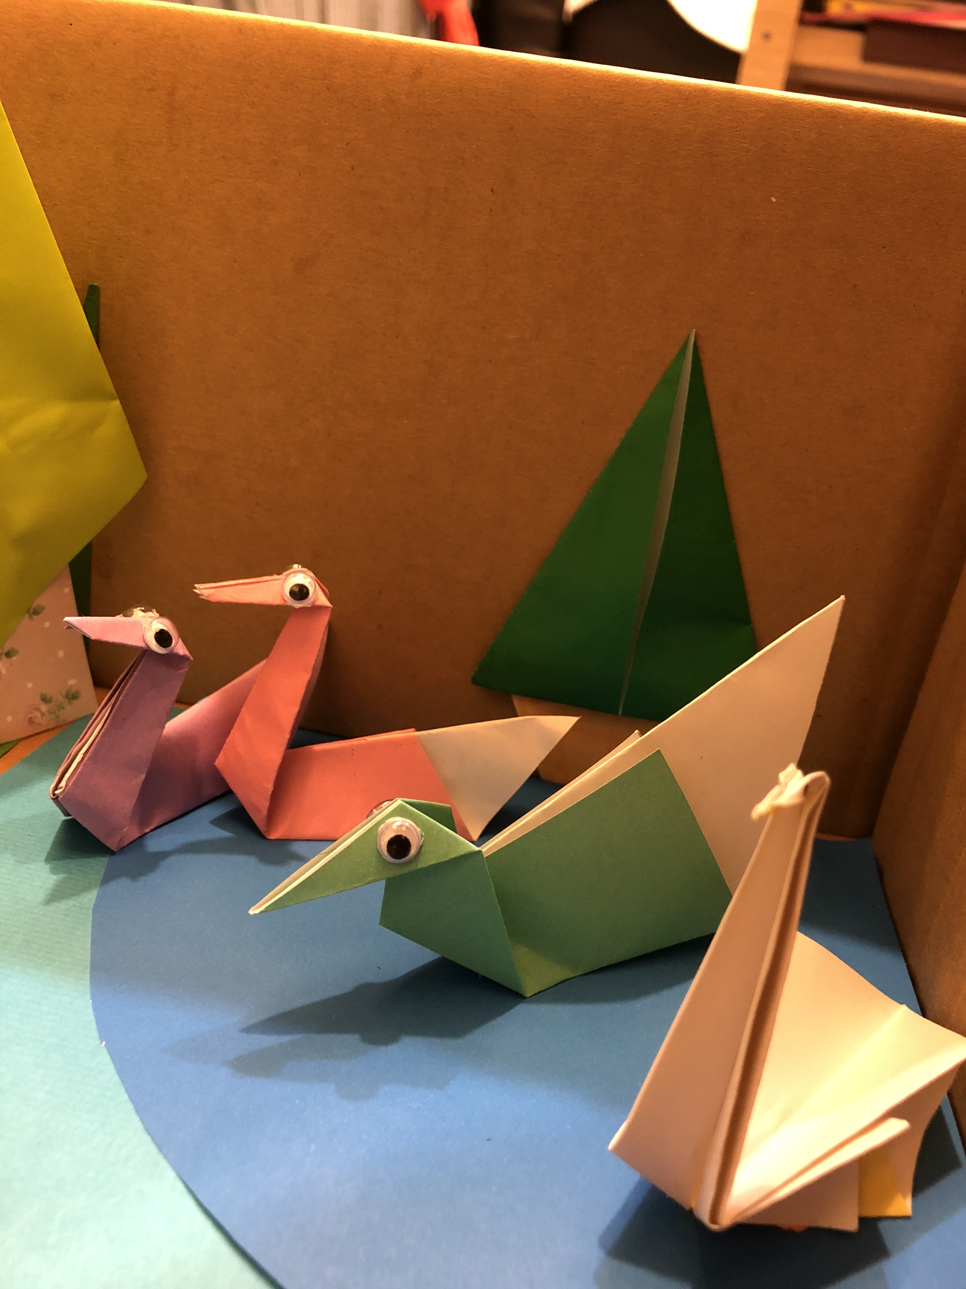
成果
孔雀及小鳥
天鵝及鴨子
Notes:
孔雀做出開箳的感覺，因為覺得太單調，所以又摺了小鳥停在樹枝上
游禽區的天鵝和鴨子，中間脖子短的是鴨子，兩邊是天鵝

Slide 14
心得
學會很多摺紙的方法及專業術語
讓我的手變得更靈巧
磨練我的耐心
謝謝爸爸媽媽陪我找資料並指導我
Notes:
這次的麥哲倫計畫，讓我學到很多摺紙的方法，還有專業用語
再練習的過程中，讓我的手變得更靈巧，也磨練我的耐信

Slide 15
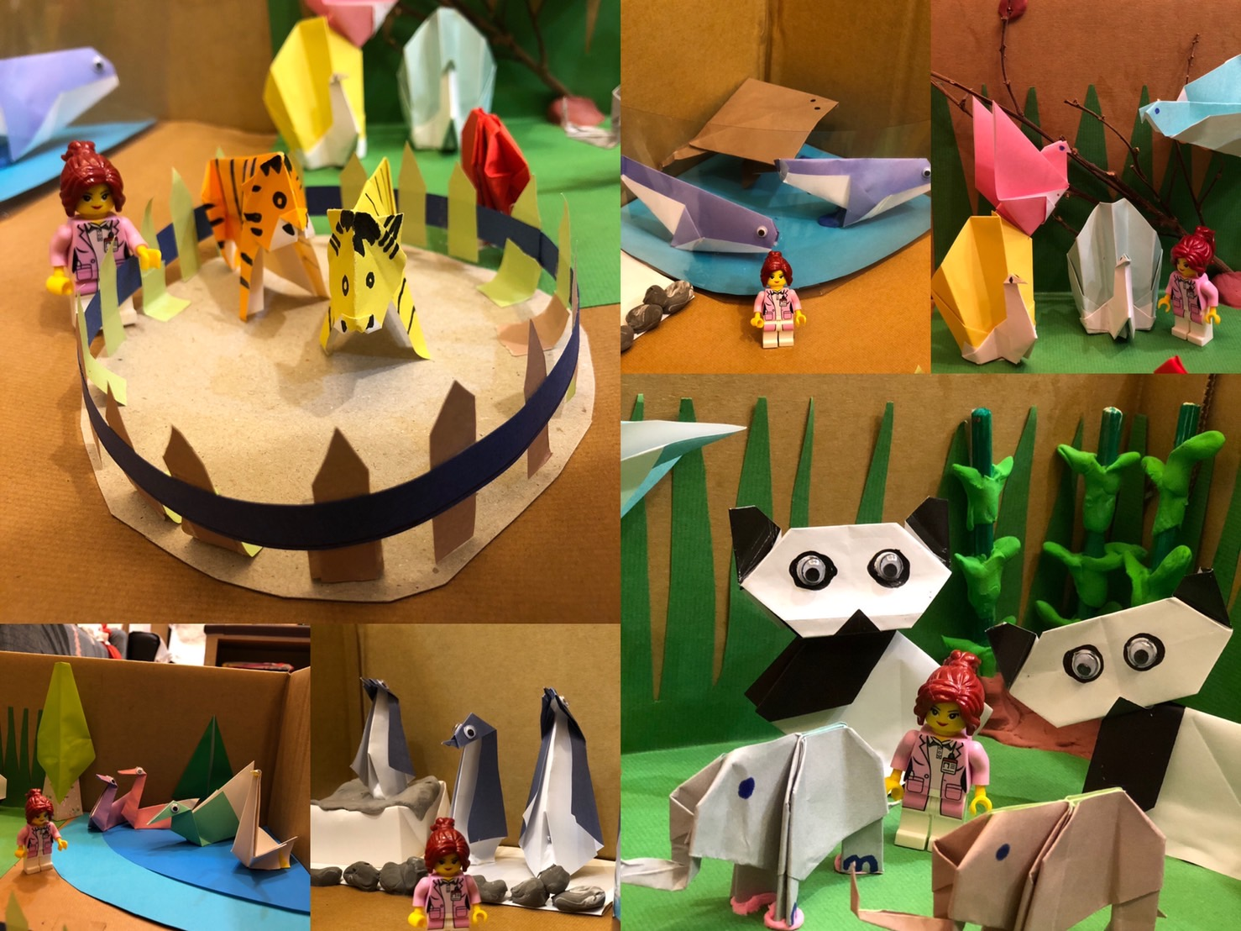
感謝您的聆聽
Notes:
以上是我的報告，請問評審老師是否有需要我再補充的地方嗎?
(下台:謝謝評審)

